Slide 1

Lua 入门
分享：好好住.杜文军

Slide 2
使用背景
1. 有一些接口，结构和逻辑都非常简单，调用量非常大（图片推荐标签，搜索关键字联想标签，app打开初始信息），PHP语言的性能并不卓越，同时又会有使用框架带来的性能损失。
2. 所以我们期望能有一种新的方式，能够让接口更高效，简单。同时也可以做拆分，把一些静态数据接口，结构逻辑简单的接口，或者对性能要求高的接口都拆分出来。
3. 稍加了解之后觉得 Lua 是非常好的方案，Nginx有模块支持，语言简单，性能高。

Slide 3
分享目录
前言：在实际使用中 由于 Nginx 本身对 Lua 的支持不够丰富，所以我们选择了 OpenResty (基于 Nginx 与 Lua 的高性能 Web 平台), 由于编写独立的 Lua 文件不易管理，同时结构不清晰，功能不够强大，所以我们 引入了 Lapis (Lua全栈框架)，由于 Lua 开发时需要一些模块，所以我们使用 Luarocks (Lua包管理工具).
1. Lua
https://www.lua.org/
2. OpenResty
https://openresty.org/cn/
3. Luarocks
https://luarocks.org/
4. Lapis
http://leafo.net/lapis/
5. 好好住项目中的使用。

Slide 4

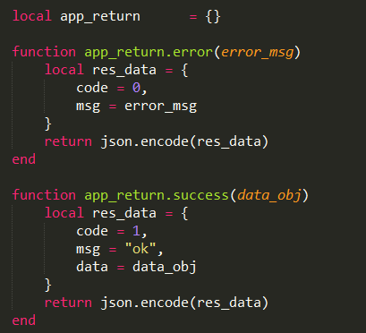
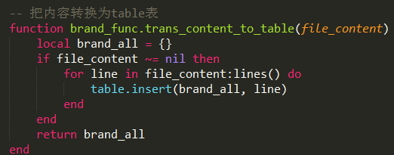
Lua
Lua是一个强大的，高效的，轻量级的，可嵌入的脚本语言。它支持过程编程、面向对象编程、函数式编程、数据驱动编程和数据描述。.
Lua 是动态语言。
有8中数据类型: nil, boolean, number, string, function, userdata, thread, and table.
代码风格

Slide 5
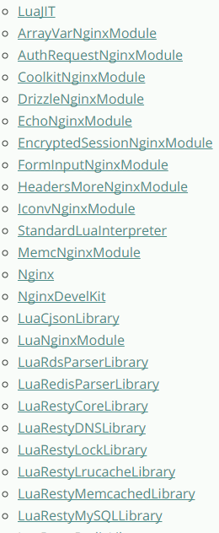
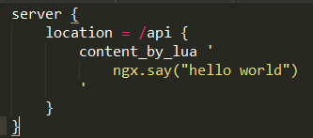
OpenResty
OpenResty® 是一个基于 Nginx 与 Lua 的高性能 Web 平台，其内部集成了大量精良的 Lua 库、第三方模块以及大多数的依赖项。用于方便地搭建能够处理超高并发、扩展性极高的动态 Web 应用、Web 服务和动态网关。
OpenResty® 通过汇聚各种设计精良的 Nginx 模块
（主要由 OpenResty 团队自主开发）
安装
tar -xzvf openresty-VERSION.tar.gz
cd openresty-VERSION/
./configure --prefix=/usr/local/openresty \
--with-luajit \
--without-http_redis2_module \
--with-http_iconv_module \
--with-http_postgres_modulemake
// 可以根据需要添加更多的nginx模块。
make
make install
OpenResty 使用方式和 Nginx 一致。
使用例子
安装完成后可以使用 init_by_lua, init_by_lua_file, access_by_lua, access_by_lua_file
等方式执行编写的Lua代码。
OpenResty Lua模块执行顺序
http://www.cnblogs.com/JohnABC/p/6206622.html

Slide 6
Luarocks
包管理工具。类似于 Node 的 Npm， PHP 中的 composer.
安装
wget https://luarocks.org/releases/luarocks-2.4.1.tar.gz
tar zxpf luarocks-2.4.1.tar.gz
cd luarocks-2.4.1
./configure --prefix=/usr/local/luarocks\
--with-lua=/usr/local/openresty/luajit/ \
--lua-suffix=jit \
--with-lua-include=/usr/local/openresty/luajit/include/luajit-2.1
make && make install
常用命令
Build，config，doc，download，search， install，list，remove 等等。
安装模块
Luarocks install lapis

Slide 7
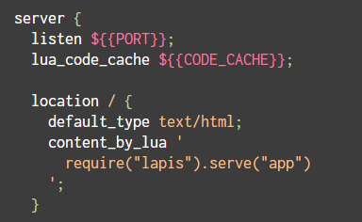
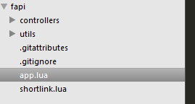
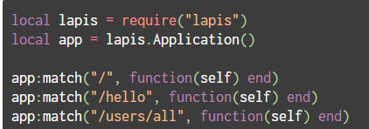
Lapis
运行在OpenResty内部，使用 Lua 语言的 web 全栈框架。
Lapis 提供了路由，HTTP request，action，错误处理，数据库支持，常用函数等支持。
安装
Luarocks install lapis
Nginx 配置
使用

Slide 8
好好住项目使用
ngx_lua_waf 项目 (梁霄负责)，安全过滤，非法访问过滤等等。
Fapi 项目。
app启动调用接口(初始化数据).
消息-关于我接口(我的消息最新一条, 有用到redis)
默认文案相关(文章默认文案)
联想关键字接口(输入关键字联想标签)
等等
短链接项目。
短链接跳转，逻辑非常简单，获取短链接key，从redis Hash中获取长链接，然后跳转。
图片批量下载
接收图片信息，预先返回下载地址，然后继续执行下载文件。打包文件。

Slide 9
学习参考
1. OpenResty 最佳实践
https://moonbingbing.gitbooks.io/openresty-best-practices/content/
2. 顶尖开发者个人网站
http://leafo.net/
3. 主要相关知识官网
https://openresty.org/cn/
https://www.lua.org/
https://luarocks.org/
http://leafo.net/lapis/

Slide 10
Thank you!

